Slide 1
История создания сказки
по произведению С. Лагерлеф “Удивительное путешествие Нильса с дикими гусями”
составитель: педагог-библиотекарь
Соловьёва О.А.

Slide 2
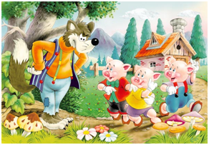
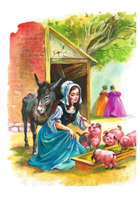
Мечта
Мечта стать писательницей преследовала шведскую девочку Сельму Оттилию Лувису Лагерлёф (р. 20.11.1858) с семи лет. Развитию её буйного воображения способствовали обстоятельства не самого приятного характера. С 3-х лет Сельму парализовало, и, прикованная к постели, девочка могла часами слушала сказки, которые рассказывала её любимая бабушка.

Slide 3
Сказочное событие
В девятилетнем возрасте её отправляют на лечение в Стокгольм. И столичным врачам удаётся сделать невозможное — девочка вновь стала ходить, хотя и до конца жизни хромала

Slide 4
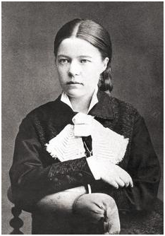
Сельма окончила педагогическое училище и стала работать в школе для девочек в
г. Ландскруна.

Slide 5
Учительница становится
писательницей
В начале ХХ века руководитель Всеобщего союза учителей народных школ – Альфред Далин — инициировал смелый педагогический эксперимент. Он подумал: а что если создать школьные учебники не в привычном сухом стиле, а похожими на увлекательные литературные произведения?

Slide 6
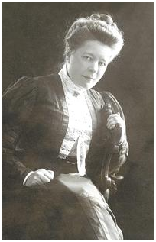
По замыслу каждый учебник должны были писать два человека: собственно писатель и специалист по предмету. Неудивительно, что среди первых претендентов, способных воплотить эту идею, была Сельма Лагерлёф. Она была и учительницей, и писательницей в одном флаконе, поэтому сразу отказалась от соавторов.

Slide 7
Учебник становится сказкой
4 ноября 1906 года первый том «Удивительного путешествия Нильса Хольгерссона с дикими гусями по Швеции» появился на прилавках магазинов.

Slide 8
Слава Сельмы Лагерлёф
После «Нильса» слава Сельмы Лагерлёф приобретает сначала национальный, а потом и всемирный размах. В 1909 году писательница становится первой женщиной-лауреатом Нобелевской премии по литературе, которую ей вручили, «как дань высокому идеализму, яркому воображению и духовному проникновению, которые отличают все её произведения». В 1914 году Лагерлёф снова становится первой — первой женщиной-членом Шведской Академии.
Нильс верхом на гусе становится одним из неофициальных символов Швеции, а в 1991 году портреты писательницы и её героев украсили банкноту номиналом 20 шведских крон.

Slide 9
А ты, хорошо знаешь эту сказку?
Попробуй ответить на вопросы викторины

Slide 10
Вопросы викторины
Какой первый подвиг совершил Нильс?
За что гном наказал Нильса?
Кто открыл сундук мамы Нильса?
Кто отсчитал десять страниц и сказал: «Чтобы к нашему возвращению все на зубок знал!»
К кому обратился Нильс за помощью, выйдя во двор маленьким?
Как звали лучшего маминого гуся?
Что сказала Акка перед тем как приняла Мартина в стаю?
С помощью какого предмета Нильс победил крыс?
Какой второй поступок совершил Нильс?
После чего Нильс решил, что ему никогда не превратиться в человека?

Slide 11
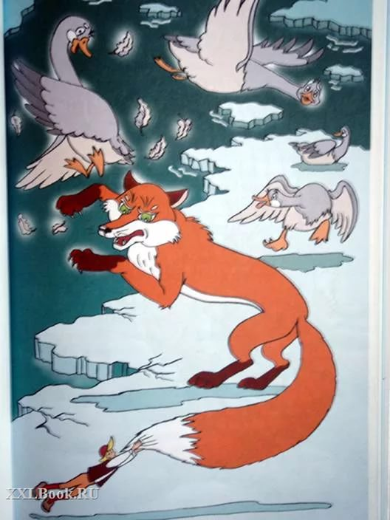
Обеими руками он вцепился в лисий хвост и дернул что было силы.
От неожиданности Смирре выпустил гуся. Только на секунду. Но и секунды было достаточно.
Не теряя времени, гусь рванулся вверх.

Slide 12
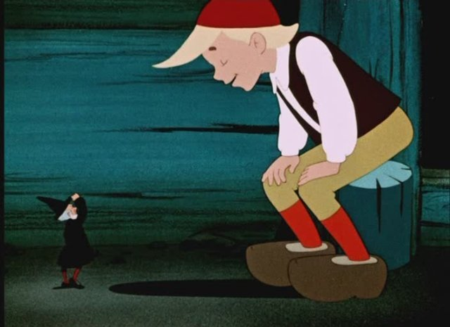
Тут Нильсу пришло на ум, что он продешевил. Вдобавок к золотой монете ведь можно было потребовать, чтобы гном учил за него уроки.
Notes:
Расскажите как мальчик обидел гнома

Slide 13
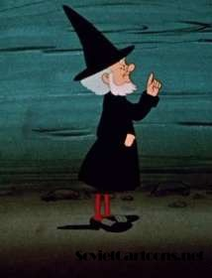
Нильс прямо глазам не верил. На краю сундука сидел маленький человечек. Он словно сошел с воскресной картинки в календаре. На голове - широкополая шляпа, черный кафтанчик украшен кружевным воротником и манжетами, чулки у колен завязаны пышными бантами, а на красных сафьяновых башмачках поблескивают серебряные пряжки.

Slide 14
А отец отсчитал десять страниц и строго-настрого приказал:
- Чтобы к нашему возвращению все назубок знал. Сам проверю.

Slide 15
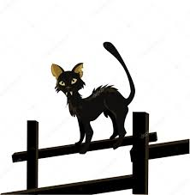
- Милый котик, - сказал он, - ты знаешь все закоулки, все дыры, все норки на нашем дворе. Будь добр, скажи, где мне найти гнома? Он ведь не мог далеко уйти.
Кот ответил не сразу. Он уселся, обвил хвостом передние лапы и посмотрел на мальчика. Это был огромный черный кот, с большим белым пятном на груди. Его гладкая шерстка так и блестела на солнце. Вид у кота был вполне добродушный. Он
даже втянул свои когти и зажмурил желтые
глаза с узенькой-преузенькой полоской
посредине.

Slide 16
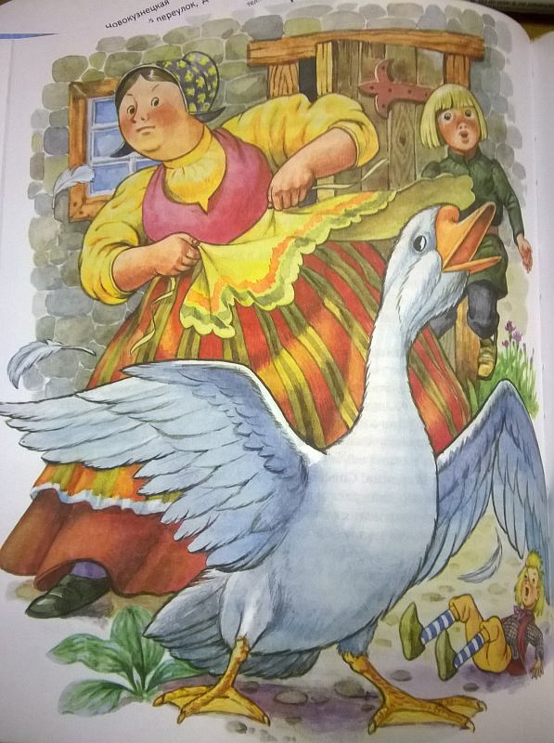
Лучшего маминого гуся звали Мартин

Slide 17
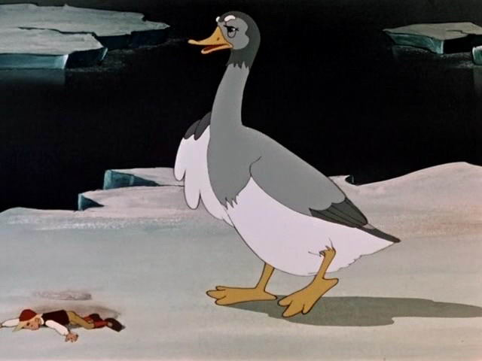
Научиться тому, чего не умеешь никогда не поздно

Slide 18
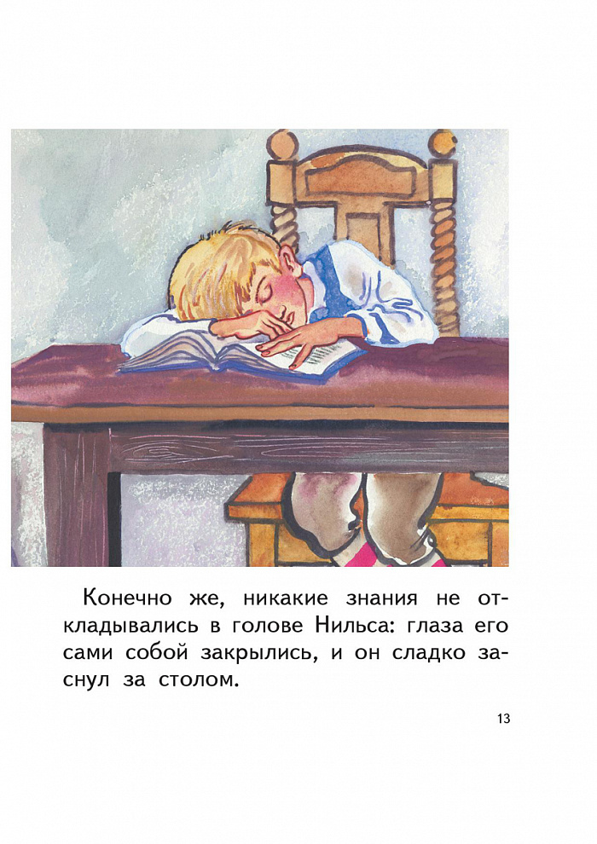
С помощью дудочки
Notes:
Как мальчик спас гусей?

Slide 19
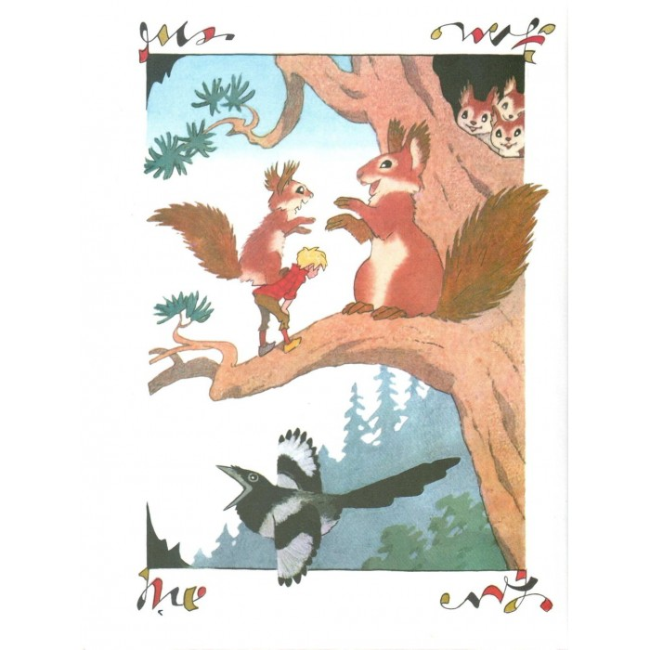
Нильс спас бельчонка Тирле
Notes:
Расскажите с кем Нильс познакомился в лесу и какие приключения с ним произошли.

Slide 20
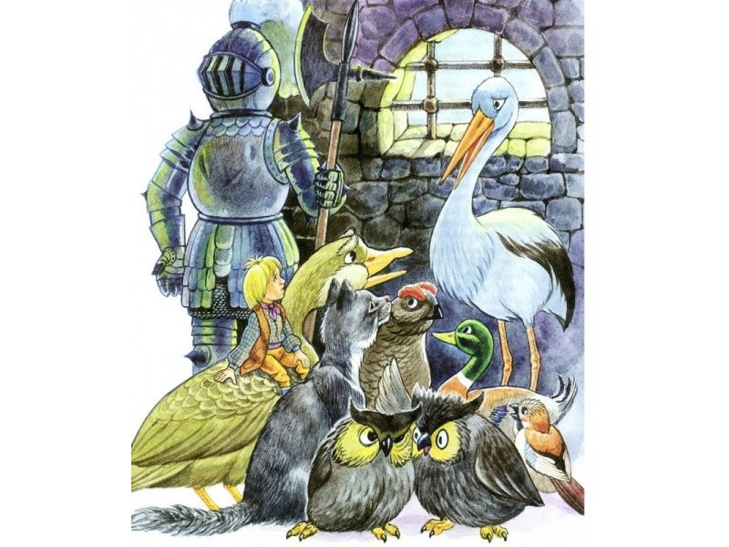
После услышанного разговора двух сов о страшной тайне...
Notes:
Какой подвиг совершил Нильс в замке?

Slide 21
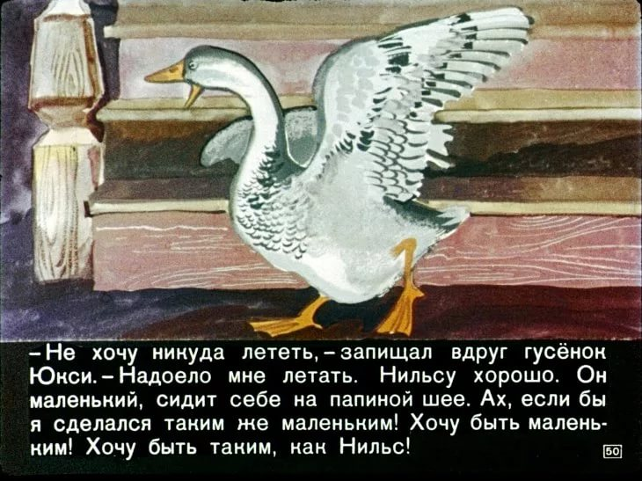

Slide 22
СПАСИБО ЗА ВНИМАНИЕ!

